Slide 1
保良局 PO LEUNG KUK

Slide 2
機構介紹
保良局成立於1878年，今年已服務香港145年
機構轄下社會服務單位現時共有325個，涵蓋康復、安老、家庭、兒童及青年服務
願景：幼有所育，少有所學，壯有所為，老有所依，貧寡孤困殘病者皆有所望
使命：成為最傑出、最具承擔的慈善公益機構，發揮保良精神，以善心建善業，致力保赤安良，護老扶弱，助貧健診，培德育才，揚康樂眾，實踐環保，承傳文化，造福社群

Slide 3
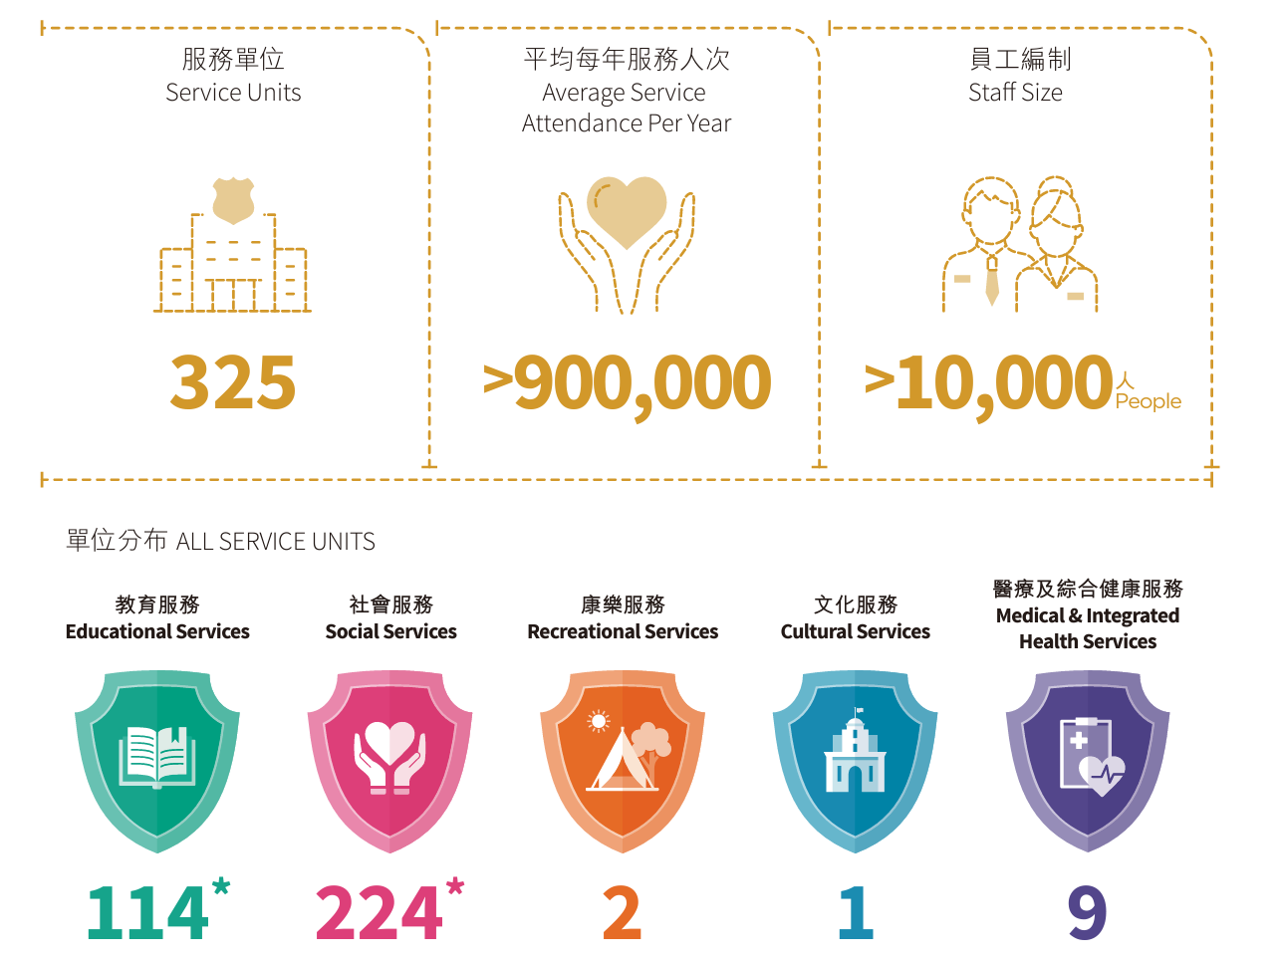
服務範疇

Slide 4
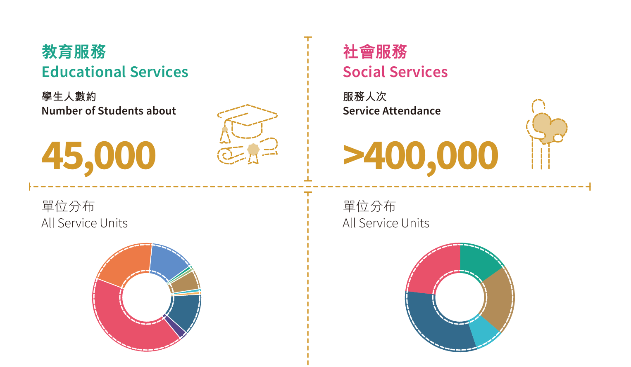
服務人次

Slide 5
U-Link招聘職位（復康及安老）
服務單位 | 職位 | 工作內容
復康服務——院舍 | 導師／福利工作員 | 提供訓練及起居照顧 協助小組及活動 社區活動
復康服務——工場 |  | 職業訓練及指導
安老服務——中心 | 客戶服務幹事／福利工作員 | 協助中心及飯堂運作 活動宣傳及推廣 協助小組及活動
安老服務——院舍 |  | 服務推廣 協助小組及活動 協助處理入住申請

Slide 6
保良局網頁
https://www.poleungkuk.org.hk/

